Slide 1
11. 상속

Slide 2
차례
클래스 상속
생성자와 소멸자

Slide 3
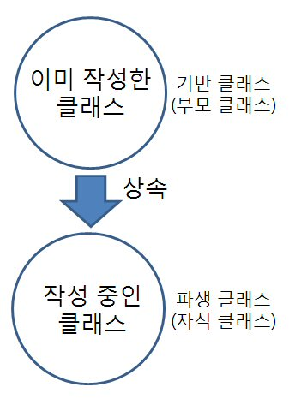
클래스 상속 -1
클래스 상속
이미 정의된 클래스의 멤버를 새롭게 정의할 클래스의 멤버로 참조케 함
상속의 관계
기반 클래스와 파생 클래스 또는
부모 클래스와 자식 클래스

Slide 4
클래스 상속 -2
클래스 상속 형식
파생클래스의 객체는 기반 클래스의 멤버를 새롭게 정의하지 않아도 멤버 참조(protected public : ○, private : Ⅹ)가 가능함
class 파생클래스 : 접근지정자 기반클래스
{
멤버함수와 멤버변수 선언;
};

Slide 5
클래스 상속 -3
class PFigure //기반 클래스
{
public :
PFigure();
void SetColor(const string color);
string GetColor();
private :
string color;
};
class Circle : public PFigure //파생클래스
{
public :
Circle();
void SetR(const double r);
double GetArea();
private :
double r, area;
};
소스 11-2~11-3 (circle.h,circle.cpp, ch11_01.cpp)
Circle 클래스의 객체가 참조할 수 있는 멤버 목록
Circle(), SetR(), GetArea(), area
PFigure(), SetColor(), GetColor(), color;

Slide 6
소스 11-4~11-6 (ch11_str.h, ch11_str.cpp, ch11_02.cpp)
//ch11_str.h
#ifndef _STR_H_
#define _STR_H_
#define MAX 50
#include <iostream>
#include <string>
using namespace std;
class StringCharArray : public string
{
public :
void toCharArray(char *str);
};
#else
#endif
//ch11_str.cpp
#include "ch11_str.h"
void StringCharArray::toCharArray(char *str)
{
int i, len=this->length();
for (i=0; i<len; i++)
*(str+i)=this->at(i);
*(str+i)='\0';
}

Slide 7
클래스 상속에서의 접근 지정자
기반 클래스와 파생 클래스 관계에서 접근 지정자에 따른 멤버 참조 여부
접근 지정자 | 자기자신 (기반 클래스)에서 | 파생 클래스에서 | 외부에서
public | 참조 가능 | 참조 가능 | 참조 가능
protected | 참조 가능 | 참조 가능 | 참조 불가능
private | 참조 가능 | 참조 불가능 | 참조 불가능

Slide 8
소스 11-7~11-9 (ch11_a.h, ch11_a.cpp, ch11_03.cpp)
//ch11_a.h
#ifndef _CH11_A_H_
#define _CH11_A_H_
#include <iostream>
using namespace std;
class A
{
public :
void SetVar(const int proVar_A, const int priVar_A);
void ShowVar();
protected :
int proVar_A;
private :
int priVar_A;
};
class B : public A
{
public :
void Show();
int b;
};
#else
#endif

Slide 9
소스 11_10, 11-11, 11-12 (ch11_geo.h, ch11_geo.cpp, ch11_04.cpp)
클래스 GeometricFigure 정의하기
멤버변수 color : 도형의 색을 저장, protected 접근속성으로 설정하기
생성자 : 도형의 기본 색을 “white”으로 할당
SetColor() : 도형의 색을 매개변수로 받아서 멤버변수에 할당하기
IsPaint() : 도형에 색이 칠해졌는가를 확인하기
GetColor() : 도형의 색을 외부에 전달하기
//ch11_geo.h
#ifndef _GEO_H_
#define _GEO_H_
#include <iostream>
#include <string>
using namespace std;
class GeometricFigure
{
public :
GeometricFigure();
void SetColor(const string color);
bool IsPaint();
string GetColor();
protected :
string color;
};
#else
#endif

Slide 10
소스 11_13, 11-14, 11-15 (ch11_rec.h, ch11_rec.cpp, ch11_05.cpp)
클래스 Rectangle 정의하기
GeometricFigure 클래스를 상속하는 파생 클래스
멤버변수 : 가로 길이, 세로 길이, 면적, 직사각형 색
가로 면 길이 설정, 세로 면 길이 설정
직사각형 색 설정
직사각형 면적 계산
가로 면 길이 출력, 세로 면 길이 출력
직사각형 색 출력
직사각형 면적 출력
멤버 변수 :
직사각형 색은 기반 클래스의 멤버에 이미 정의되어 있어 상속받아 사용하면 됨
멤버 함수 :
직사각형 색 설정과 출력은 기반 클래스의 멤버에 이미 정의되어 있어 상속받아 사용하면 됨

Slide 11
//ch11_rect.h
#ifndef _REC_H_
#define _REC_H_
#include "ch11_geo.h"
class Rectangle : public GeometricFigure
{
public:
Rectangle();
void SetWidth(const double width);
void SetHeight(const double height);
void CalArea();
double GetWidth();
double GetHeight();
double GetArea();
private :
double width;
double height;
double area;
};
#else
#endif
프로젝트에 포함되어야 할 파일은
ch11_geo.h
ch11_geo.cpp
ch11_rect.h
ch11_rect.cpp
ch11_05.cpp

Slide 12
클래스 상속 관계에서의 생성자와 소멸자-기본1
소스 11-19, 소스 1-20, 소스 1-21에서 생성자 실행 순서 확인하기
//ConTest.h
#include <iostream>
using namespace std;
class CON1
{
public :
CON1();
~CON1();
};
class CON2 : public CON1
{
public :
CON2();
~CON2();
};
//ConTest.cpp
#include "ConTest.h"
CON1::CON1()
{
cout << "*** CON1의 생성자***" << endl;
}
CON1::~CON1()
{
cout << "*** CON1의 소멸자***" << endl;
}
CON2::CON2()
{
cout << "*** CON2의 생성자***" << endl;
}
CON2::~CON2()
{
cout << "*** CON2의 소멸자***" << endl;
}
//ch11_07.cpp
#include "ConTest.h"
int main()
{
CON2 p_TEST;
return 0;
}
실행 결과 :
*** CON1의 생성자 ***
*** CON2의 생성자 ***
*** CON2의 소멸자 ***
*** CON1의 소멸자 ***

Slide 13
클래스 상속 관계에서의 생성자와 소멸자-기본2
파생 클래스의 객체 생성시 생성자 호출 순서
소스 11-19, 소스 1-20, 소스 1-21을 실행해서 생성자 실행 순서를 확인하면
➔ 위의 생성자들은 매개변수 없는 생성자들로 객체 생성시 자동 호출된 예
생성자 : 기반 클래스 생성자 ➔ 파생 클래스 생성자
소멸자 : 파생 클래스 소멸자 ➔ 기반 클래스 소멸자

Slide 14
클래스 상속 관계에서의 매개변수 있는 생성자
ConTest.h와 ConTest.cpp에서 생성자를 다음과 같이 수정하기
//ConTest.h 수정내용
class CON1
{
public :
CON1(const int c);
~CON1();
protected:
int c; //멤버 변수 추가
};
//ConTest.cpp 수정 내용
CON1::CON1(const int c)
{
this->c=c;
cout << "*** CON1의생성자***" << endl;
cout << "c=" << c << endl;
}
//ch11_07.cpp
#include "ConTest.h"
int main()
{
CON2 *p_TEST = new CON2;
delete p_TEST;
return 0;
}
'CON1' : 사용할 수 있는 적절한 기본 생성자가 없습니다. ➔ 에러남!!

Slide 15
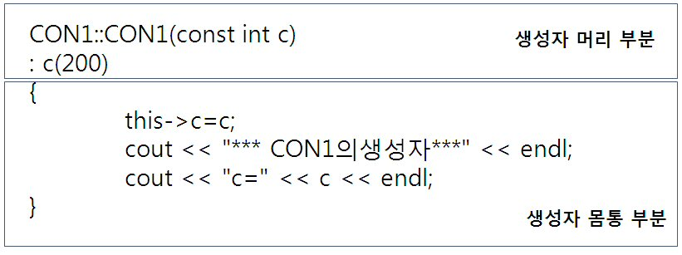
생성자 머리와 몸통
생성자는 생성자 선언과 생성자 초기화 목록을 포함하는 생성자 머리부분과 실제 실행 내용이 담겨진 머리 부분으로 구분됨
생성자 초기화 목록에서 기반 클래스의 생성자를 직접 호출할 수 있음!!!

Slide 16
파생 클래스 생성자에서 기반 클래스 생성자 임의 호출
기반 클래스 생성자는 파생 클래스에서 자동으로 호출됨!!! ➔ 매개변수가 있을 경우 반드시 명시해야함!!!
//ConTest.cpp에서 CON2() 수정
CON2::CON2()
: CON1(300)
{
cout << "*** CON2의생성자***" << endl;
cout << "c=" << c << endl;
}
에러없이 실행됨!!!
클래스 상속에서 생성자 실행 순서 “파생클래스 생성자 머리부분 ➔ 기반 클래스 생성자 ➔ 파생 클래스 생성자 몸통부분

Slide 17
기반 클래스의 생성자 오버로딩
기반 클래스 생성자가 오버로딩된 경우 파생 클래스에서 원하는 생성자 호출 가능 ➔ 생성자 초기화 목록에서~
소스 11-22, 11-23, 11-24 (ch11_person.h, ch11_person.cpp, ch11_08.cpp)

